Slide 1
Звуки[г],[г’] и буквы Г,г.
Подготовила: Дзюба И.В.
Учитель начальных классов
МКОУ «Кировская СОШ»

Slide 2
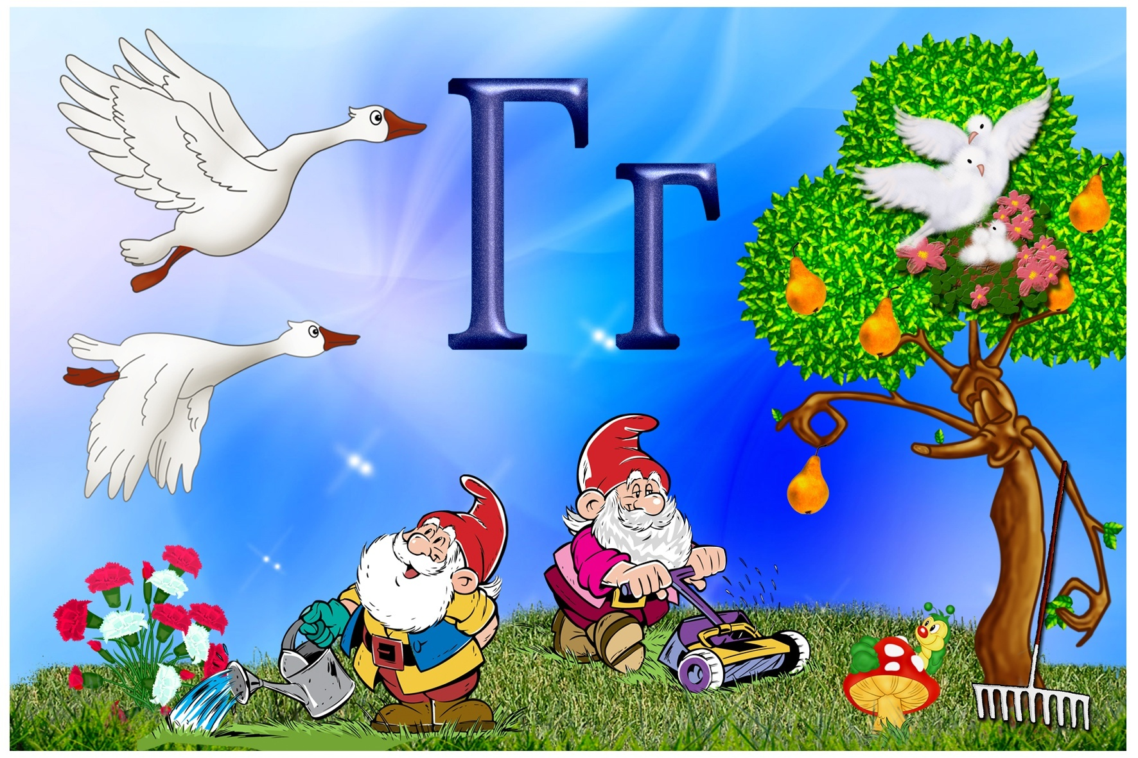
голуби
гуси
гнездо
гномы
груша
гвоздики
гусеница
грабли
гриб

Slide 3
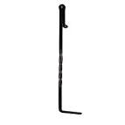
И подобно кочерге, Горбит спину буква Г
Г г

Slide 4
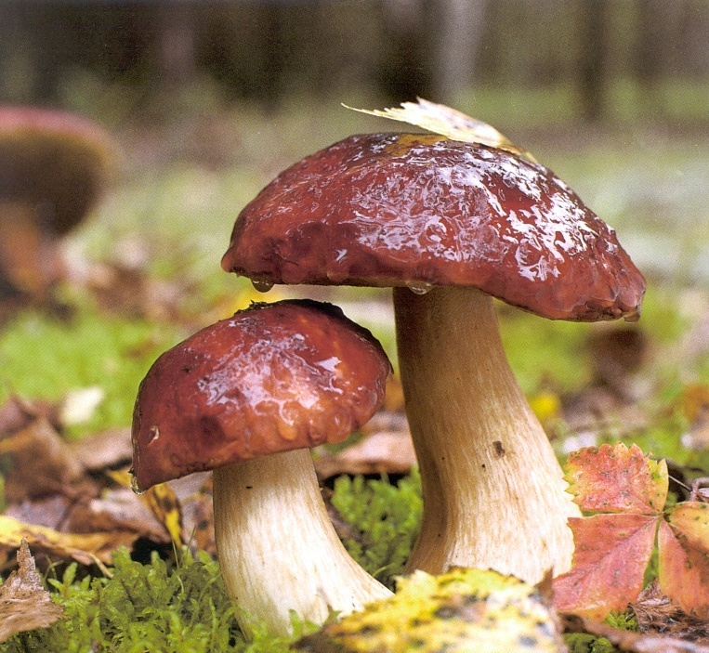
Землю пробуравил, Корешок оставил, Сам на свет явился, Шапочкой прикрылся.

Slide 5
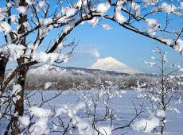
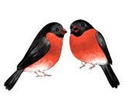
Красногрудый, чернокрылый, Любит зёрнышки клевать, С первым снегом на рябине Он появится опять.

Slide 6
Буква гэ –
звук [г] –
согласный,
г
звонкий,
парный,
может быть твёрдым [г],
может быть мягким [г ,]
герой
город

Slide 7
ПОЧИТАЕМ

